Slide 1

О формировании региональной инфраструктуры
Электронного правительства
Яков Диркс,
Заместитель директора
Макрорегиональный филиал «Сибирь»
ОАО «Ростелеком»

Slide 2

Исполнение Решения заседания КС МАСС
Состояние организационного развития
Ответственными исполнительными органами государственной власти субъектов СФО консолидируется экспертиза по проектам «Информационное общество», в основном определены Операторы РСМЭВ, заключены соглашения с МКС РФ;
Формирование выделенного ИОГВ не завершено в Иркутской области;
Необходимы корректировки региональных целевых программ по проектам Информационное общество на 2012 и последующие годы в соответствии с принимающимися нормативно-правовыми актами;
Рабочей группой проведены семинары для сотрудников филиалов ОАО «Ростелеком» и рабочих групп субъектов по темам проекта.
2

Slide 3
Исполнение Решения заседания КС МАСС
Информация о проведенных пилотных подключений к СМЭВ с рекомендациями для субъектов направлены сентябре 2011 в письме «О подготовке предложений». В планах рабочей группы предоставление обновленной информации.
Методика расчета ценообразования на выполнение работ по переводу региональных и муниципальных услуг , а также по эксплуатации программно-технического комплекса РИЭП представлены в технико-коммерческих обоснованиях Ростелеком, направленных в субъекты.
Официальный порядок интеграции порталов государственных и муниципальных услуг, включая «персональные кабинеты», созданных в субъектах и муниципальных образований с ЕПГУ рекомендован в Постановлении Правительства РФ от 28.11.2011 г. N 977 о Единой системе идентификации и аутентификации (ЕСИА).
Методика перевода государственных и муниципальных услуг с перечнем типовых информационных систем - представлены в прогнозных технико-коммерческих предложениях Ростелеком, отправленных в субъекты в ноябре 2011 года.
3

Slide 4






Технологическое обеспечение реализации
Федерального закона № 210
Технологическое обеспечение межведомственного электронного взаимодействия
Технологическое обеспечение отображения региональных и муниципальных услуг на ЕПГУ
Технологическое обеспечение деятельности МФЦ
Технологическое обеспечение ЭП
4

Slide 5
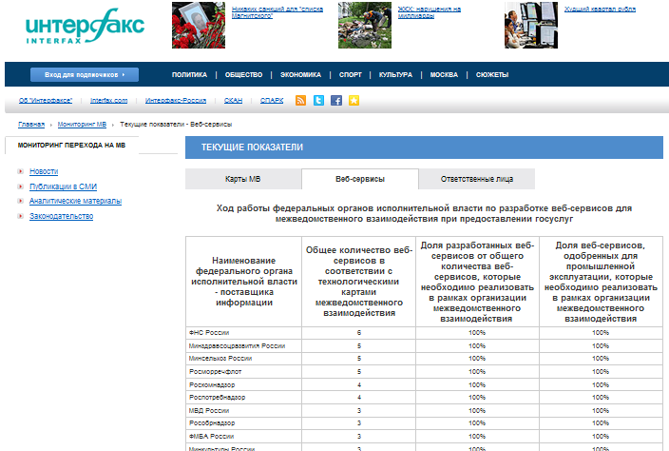
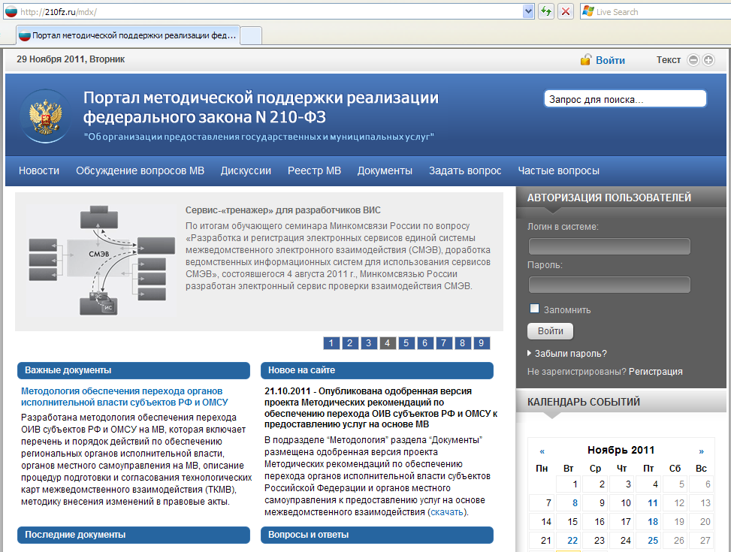
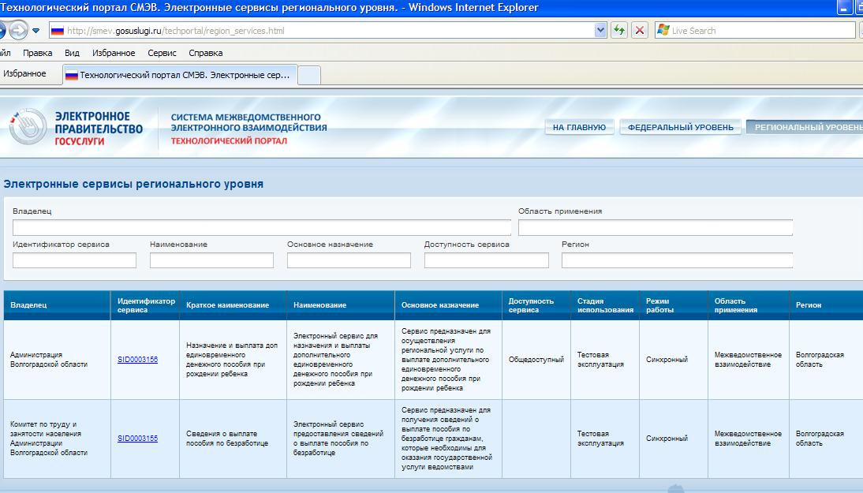
Мониторинг и контроль со стороны государства и общества
Система мониторинга Минэкономразвития http://210fz.ru
Технологический портал СМЭВ http://smev.gosuslugi.ru
Интерфакс: http://www.interfax.ru/spravkinet/regpersons.asp
Правительственные комиссии
Мониторинг МВ на федеральном и региональном уровне
5

Slide 6
Порядок организации межведомственного взаимодействия (МВ)
1.Организационная структура
2.Проектирование
3.Технологическое обеспечение
межведомственного взаимодействия
4. Регистрация
WEB-сервисов
до 01.03.12
Формирование структуры
Определение ответственных
Заключение соглашений
Проектирование
Изменение регламентов
Разработка ТКМВ
Технологическое обеспечение
Использование готового решения по модели IaaS
Подключение к РСМЭВ участников МЭВ
Создание и развитие информационных систем
Ппрр
Разработка , тестирование и регистрация web-сервисов
1. Утверждение перечня услуг
с МВ до 18.11.2011
1. Разработка
WEB-сервисов до 01.03.2012
1. Определение ответственных до 08.11.2011
Создание
РСМЭВ
2. Обеспечение связности РСМЭВ
с ИС ведомства до 01.03.2012
2. Согласование ТКМВ
до 01.01.2012
3. Изменение регламентов
до 01.03.2012
2. Заключение соглашений с участниками МВ
3. Регистрация web-сервиса в РСМЭВ до 01.03.2012
4. Получение ЭЦП для чиновников и систем до 01.03.2012
4. Тестирование МВ до 01.07.2012
6

Slide 7
Порядок организации межведомственного взаимодействия (МВ)
Создание РСМЭВ
В соответствии с Приказом Минкомсвязи России от 29.12.2010 №190
Формирование структуры
Определение ответственных
Заключение соглашений
Проектирование
Изменение регламентов
Разработка ТКМВ
Технологическое обеспечение
Использование готового решения по модели IaaS
Подключение к РСМЭВ участников МЭВ
Создание и развитие информационных систем
Ппрр
Разработка , тестирование и регистрация web-сервисов
Экспертиза
Типовое решение РСМЭВ
Подключение
РСМЭВ к ЕСМЭВ
Обеспечение ИБ
Подключение
РСМЭВ к ИС ведомства
Регистрация WEB-сервиса в РСМЭВ
7

Slide 8
Развертывание Р-СМЭВ на основе типового решения в регионах СФО
Подключение к РСМЭВ
(при переводе услуг в электронный вид)
Эксплуатация РСМЭВ
(возможность регистрации
Web-сервисов)
Республика Алтай +
Республика Бурятия +
Республика Тыва +
Республика Хакасия + +
Алтайский край +
Забайкальский край +
Кемеровская область + +
Новосибирская область +
Омская область + +
Томская область + +
Иркутская область +
Красноярск (город) +
Красноярский край -
* Р-СМЭВ Ростелеком развернута для всех 12 субъектов СФО.
8

Slide 9
Перевод государственных и муниципальных услуг в электронный вид
Услуги I-II этапа на ЕПГУ
Услуги III-V этапа на ЕПГУ
Новосибирская область 130 110
Омская область 178 41
Кемеровская область 161 39
Республика Бурятия 185 32
Томская область 123 21(5)
Республика Тыва 170 20
Забайкальский край 55 19(27)
Республика Алтай 49 13
Республика Хакасия 69 9
Алтайский край 550 5
Иркутская область 39 5
Красноярск (город) 3 3
Красноярский край 1023 0
Сроки по переводу услуг в электронный вид на III этап:
РП №1506-р – 01.08.2011г.
РП №1993-р – 01.07.2012г.
9

Slide 10









Статистика использования ЕПГУ в регионах СФО
Пользователи ЕПГУ по СФО:
Количество зарегистрированных
пользователей Портала: 146 тыс. чел
активировали Личный кабинет: более 96 тыс. чел
10

Slide 11












Развитие
инфраструктуры доступа
Установлено 140 инфоматов в Новосибирской и Кемеровской обл.
Открыто10 пунктов выдачи кодов активации на базе ЦПОК «Ростелеком» в различных регионах
Выдача ЭП гражданам:
ГОСТ
ЭЦП
- до 01.01. 2012 г. будет
организована выдача ЭП в Новосибирске,
- до 01.04. 2012 г. будет
организована выдача ЭП в остальных 9 пунктах
выдачи ЭП.
11

Slide 12








Электронное правительство.
Архитектура. МФЦ
Граждане, бизнес,
иностранные граждане
Инфраструктура доступа
МФЦ
Банки
и коммерческие
организации
Портал госуслуг
СМЭВ
Федеральный сегмент
Региональный сегмент
Федеральные ИС
Региональные ИС
Муниципальные ИС
12
Notes:
12

Slide 13

Преимущество SaaS сервиса МФЦ
Полная интеграция с инфраструктурой электронного правительства Полное взаимодействие с: Системой межведомственного электронного взаимодействия, Личным кабинетом на ЕПГУ, Системой исполнения регламентов, Платежным шлюзом и всеми остальными системами ЭП. | Снижение затрат в части: разработки ПО, интеграции с ведомственными информационными системами, создания отдельной инфраструктуры. Сокращение затрат на строительство больших зданий. Отсутствие необходимости в мощных серверных МФЦ. Простота в использовании не требует больших затрат на обучение персонала МФЦ
Качество 100% реализация режима «Одно окно» Значительное снижение времени оказания услуг Полнота функционала МФЦ (база знаний, Call-Центр, мониторинг оказания услуги и многое другое), интеграция с электронной очередью установленной в МФЦ. Возможность организации оказания услуг в удаленных местах субъекта, например на почте в селах. | Контроль Полная прозрачность хода оказания услуг. Широкие возможности настройки отчетов Контроль и мониторинг хода оказания услуг в соответствии с регламентами как со стороны МФЦ, так и со стороны ведомств.
13
Notes:
13

Slide 14
Предложения по Решению заседания КС МАСС
Рабочей группе:
Систематизировать опыт перевода государственных и муниципальных услуг в электронный вид по Распоряжению от 7 сентября 2010 г. N 1506-р (выполненные задачи, решенные вопросы и проблемы, типовые решения) и направить рекомендации в срок до 01.02.2012 года ОИВ субъектов СФО;
Подготовить и направить в субъекты СФО рекомендации по организации межведомственного взаимодействия с использованием типового решения.
Субъектам СФО:
Взять на особый контроль выполнение Планов по переходу на межведомственное и межуровневое взаимодействие при предоставлении государственных и муниципальных услуг;
Завершить в срок до 01.02.2012 года тестирование типового решения, включающего в себя Р-СМЭВ, развернутого для всех субъектов Сибирского федерального округа.
ОАО Ростелеком:
Разработать и направить в срок до 01.01.2012 года ОИВ субъектов СФО предложения по организации межведомственного взаимодействия с использованием компонента типового решения ОАО «Ростелеком» – системы исполнения регламентов.
14

Slide 15
Спасибо за внимание!

